Slide 1
Я - как личность
Имя Светлана имеет славянские корни и происходит от слова «светлая». Оно удивительно ласковое и тёплое. Характер Светланы отличается властностью и стремлением к авторитарности. Обычно это трудолюбивая, активная, располагающая к себе женщина, которая очень любит чувствовать себя главной, поэтому постоянно командует окружающими. Обладательница этого имени — аккуратная, собранная, держащая под контролем всю свою жизнь. Светлана с радостью участвует во всевозможных общественных делах. Обладательница этого имени вообще редко позволяет кому-то формировать свою жизнь, она всегда и всего добивается самостоятельно, проявляя при этом удивительную решительность, настойчивость. В общении Светлана старается произвести о себе наилучшее впечатление. Она любит весёлые компании, умеет привнести в разговор изюминку, обладает хорошим чувством юмора. Светлана тщательно следит за собой, в одежде стремится следовать моде.

Slide 2
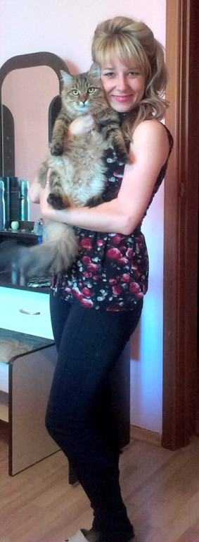
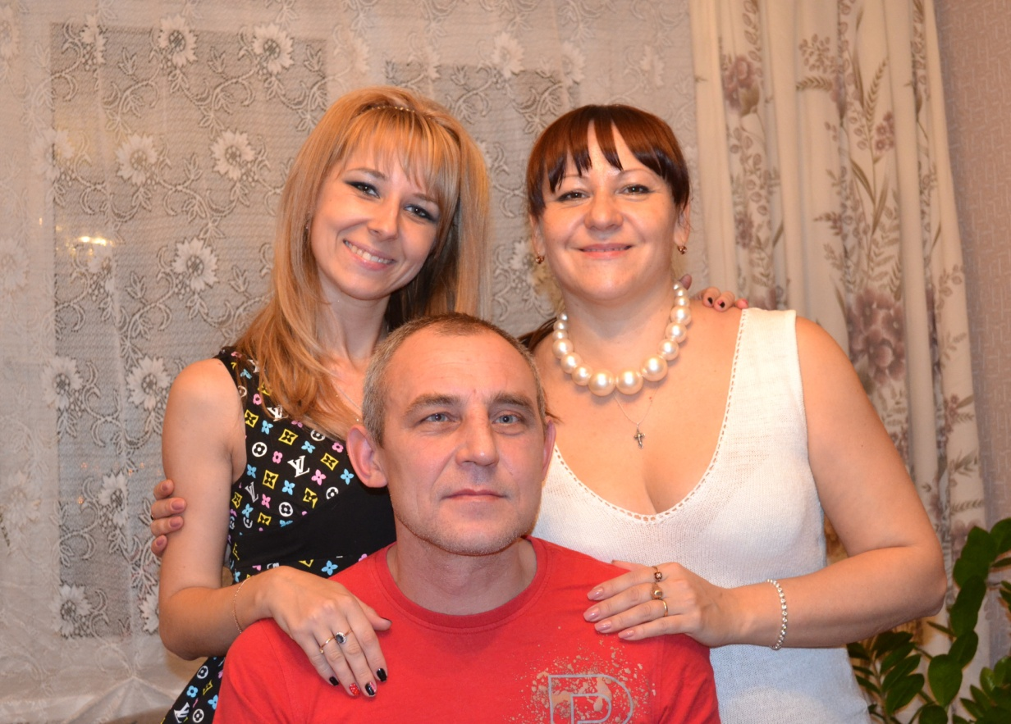
Я и моя семья

Slide 3
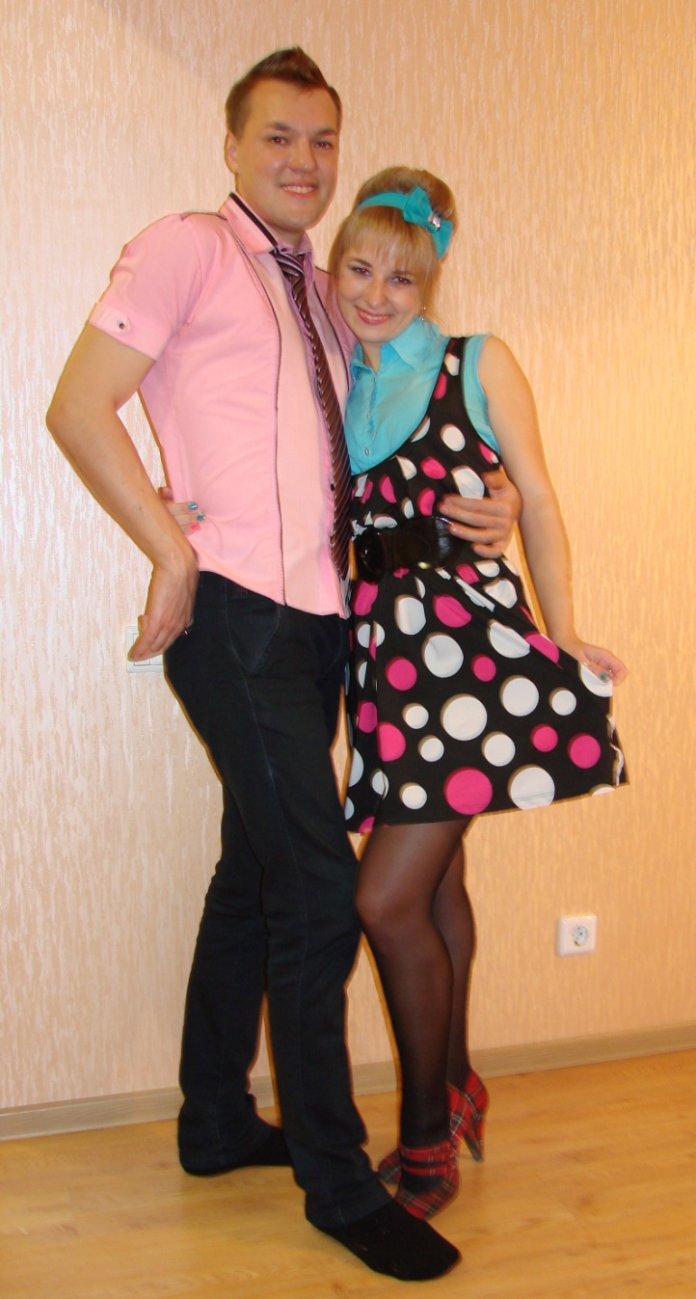
Я и моя любовь «Вместе и навсегда!»
“Love is that condition in which the happiness of another person is essential to your own.” (Robert Heinlein)
“Любовь это такое состояние, когда счастье другого человека является необходимым условием для твоего собственного.” (Роберт Хайнлайн)

Slide 4
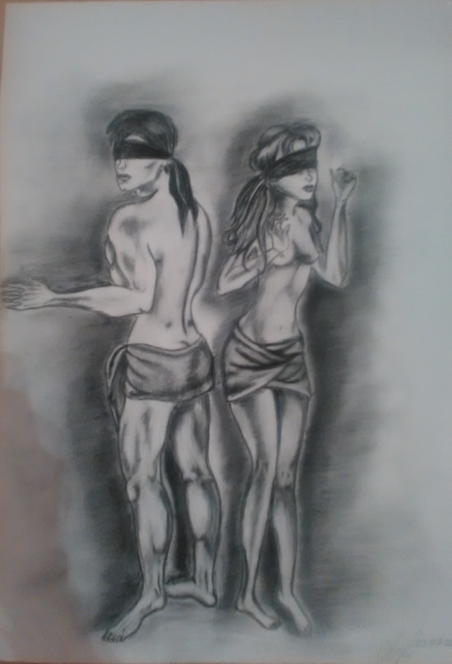
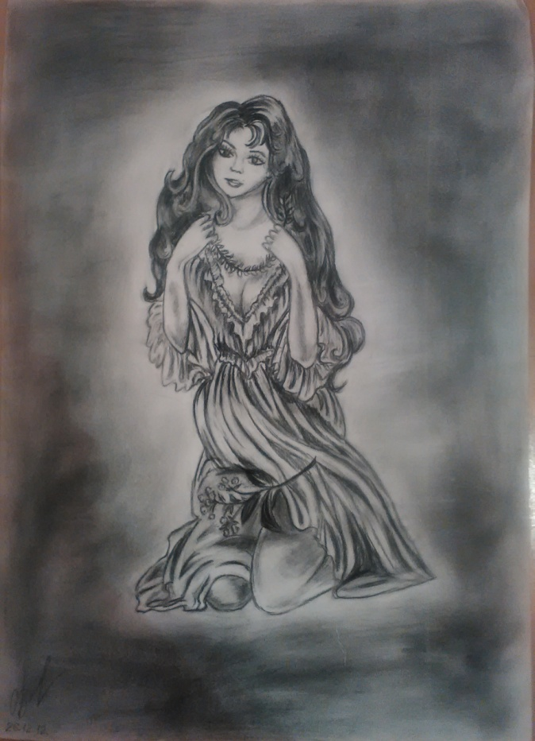
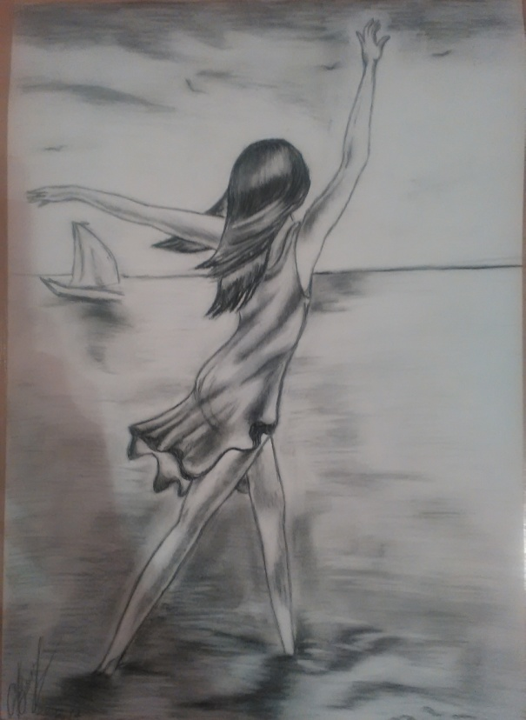
Я и моё творчество

Slide 5
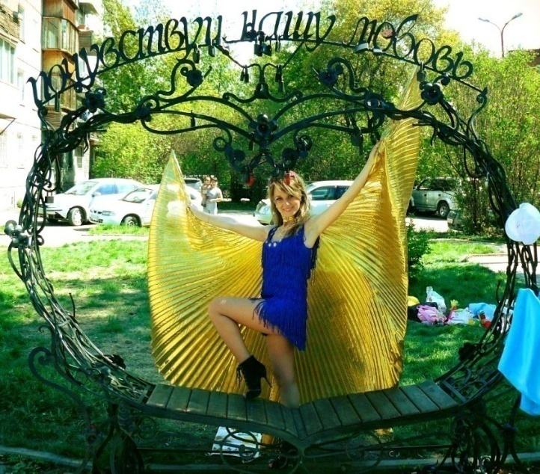
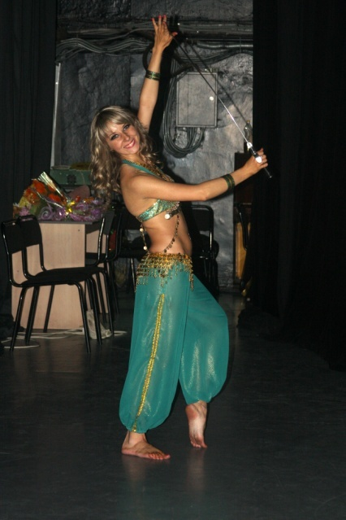
Я и моё увлечение - танцы

Slide 6
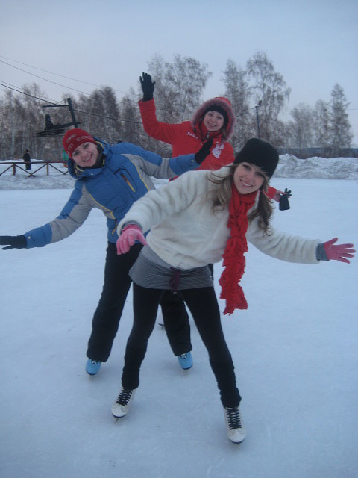
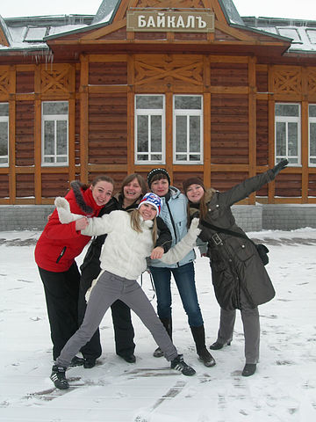
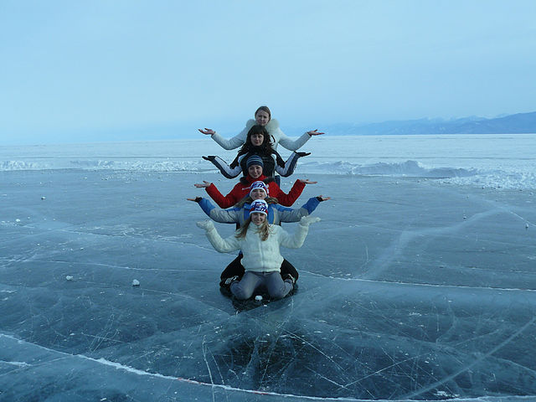
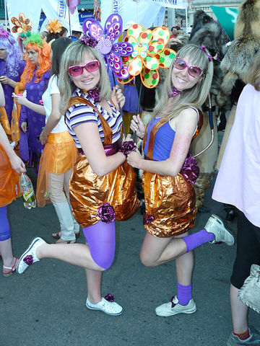
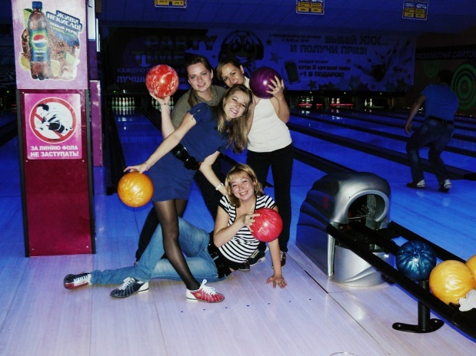
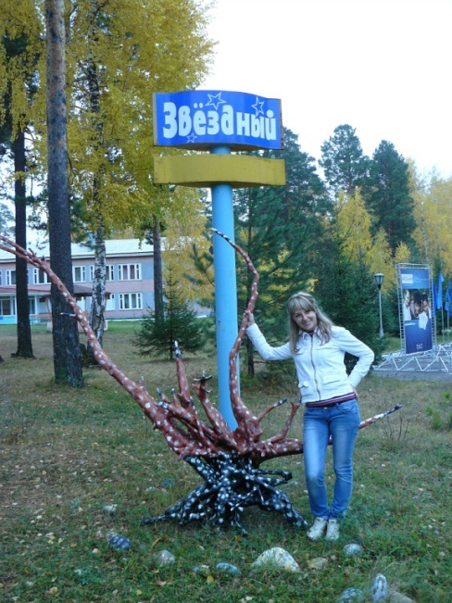
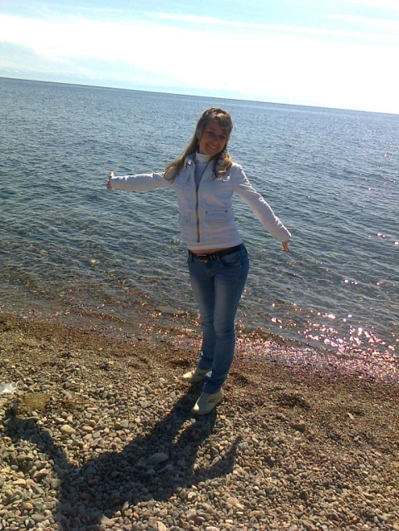
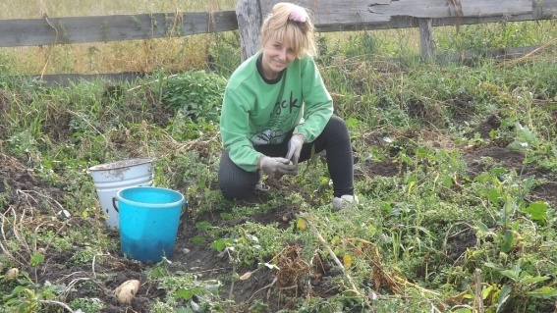
Я и мой отдых

Slide 7
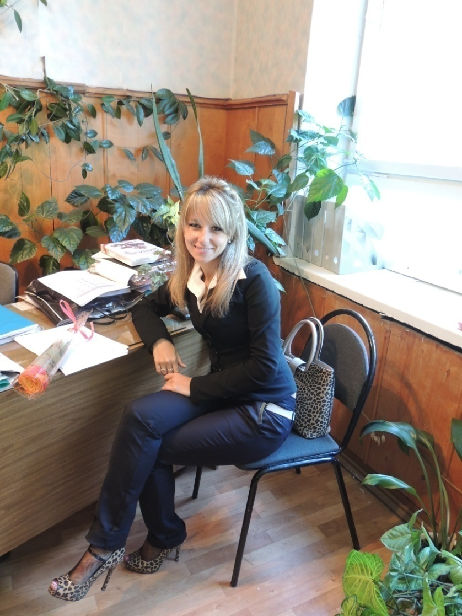
Я и моя работа - Учитель
Самым важным явлением в школе, самым поучительным предметом, самым живым примером для ученика является сам учитель. Он — олицетворенный метод обучения, само воплощение принципа воспитания.
Адольф
Дистервег

